Slide 1
進捗報告会(04/25)
M2 栗原 一樹

Slide 2
アジェンダ
研究背景
低照度画像の特徴
照度改善について
従来手法の説明
選定基準、アルゴリズム
画出し、問題点の考察
提案手法の説明
今後の流れ、研究スケジュール

Slide 3
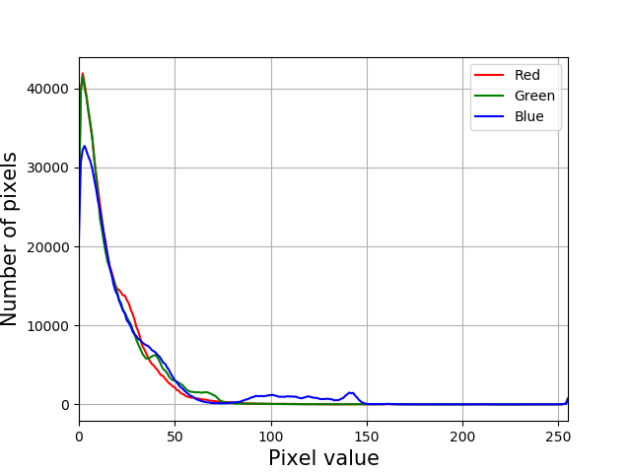
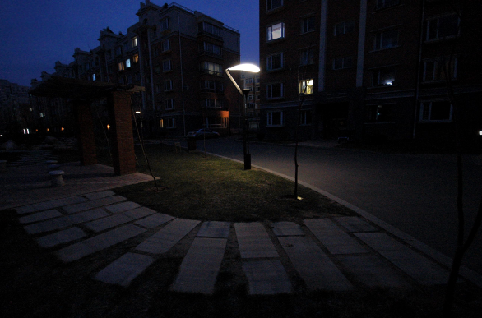

研究背景 | 低照度画像の特徴
低照度画像は光量の不足により、情報量が低下するため
屋外のビジョンアプリケーションに望ましくない
低照度画像の特徴
対策(ハードウェア)
視認性・コントラストが低い
検出率に影響を及ぼす
ノイズが多い
画像品質に影響を及ぼす
露光時間を長くする
モーションブラーが生じる
ISO感度を上げる
ノイズが増幅する
視認性が低い
コントラストが低い
ノイズが存在
低照度画像
RGBヒストグラム

Slide 4
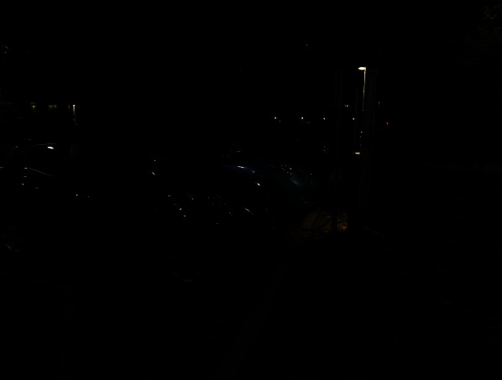
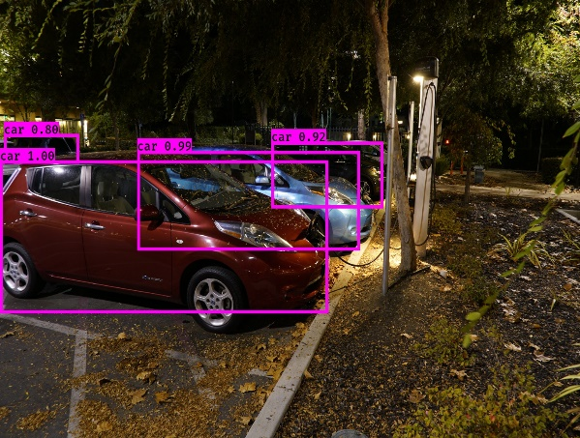
研究背景 | 照度改善の画出し
検出不可
検出率UP
照度改善
低照度画像
高照度画像

Slide 5

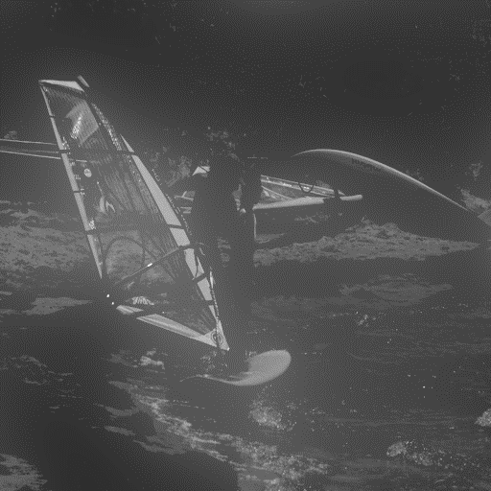
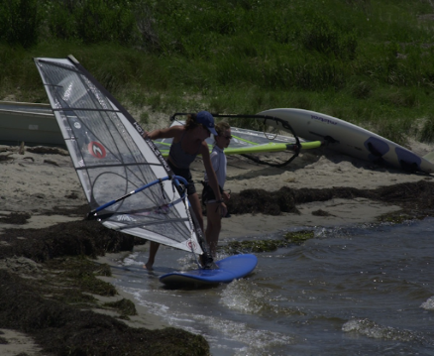
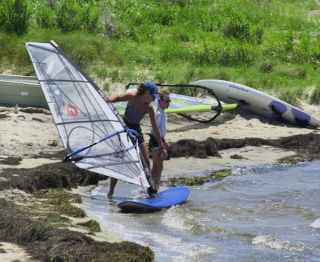
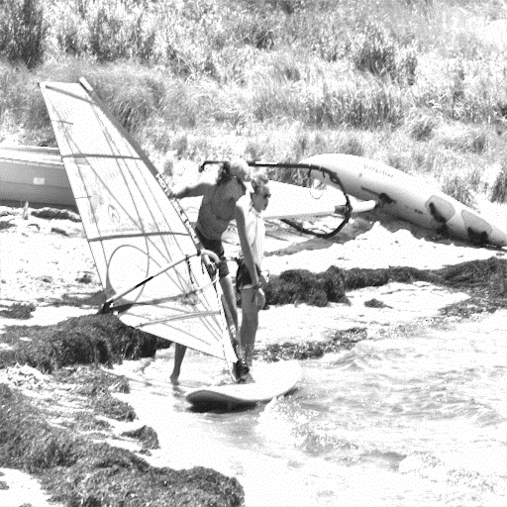
研究背景 | 照度改善の技術
Retinex理論
S = R ・ I
(S:入力、R:反射率成分、I:照明光成分)
“明るさの恒常性”に基づく理論
[1]の例:同じ明るさ
入力画像から分離抽出
暗部を明るく補正
照明光成分
入力画像から分離抽出
本来の値をキープ
反射率成分
Notes:
「注目点の明るさや色の知覚量はその点の絶対的な光学量よりも、
周囲の光学量との相対的な変化量に影響される」という理論に基づく

Slide 6
従来手法 | Variational Retinex
ポイント

Slide 7
今後の展望
5月
6月
7月
学会論文執筆、投稿
提案手法の考案
実装
従来手法との比較
手法、諸々修正
学会論文執筆

